Slide 1
Uppstartsmöte DEG
Förhoppningsvis tidig september
Notes:
Hi there,
Niklas Sörensen Söderbom is inviting you to a scheduled Zoom meeting.
Topic: Niklas Sörensen Söderbom's Personal Meeting Room
Join from PC, Mac, Linux, iOS or Android: https://ltu-se.zoom.us/j/3189529415
Or iPhone one-tap :
Sweden: +46850163827,,3189529415# or +46850500828,,3189529415#
Or Telephone:
Dial(for higher quality, dial a number based on your current location):
Sweden: +46 8 5016 3827 or +46 8 5050 0828 or +46 8 5050 0829 or +46 8 5052 0017 or +46 850 539 728 or +46 8 4468 2488
Denmark: +45 32 71 31 57 or +45 32 72 80 10 or +45 32 72 80 11 or +45 47 37 25 75 or +45 89 88 37 88 or +45 32 70 12 06
Meeting ID: 318 952 9415
International numbers available: https://ltu-se.zoom.us/u/czuya1tR9
Or an H.323/SIP room system:
H.323: 109.105.112.236 or 109.105.112.235
Meeting ID: 318 952 9415
SIP: 3189529415@109.105.112.236 or 3189529415@109.105.112.235

Slide 2
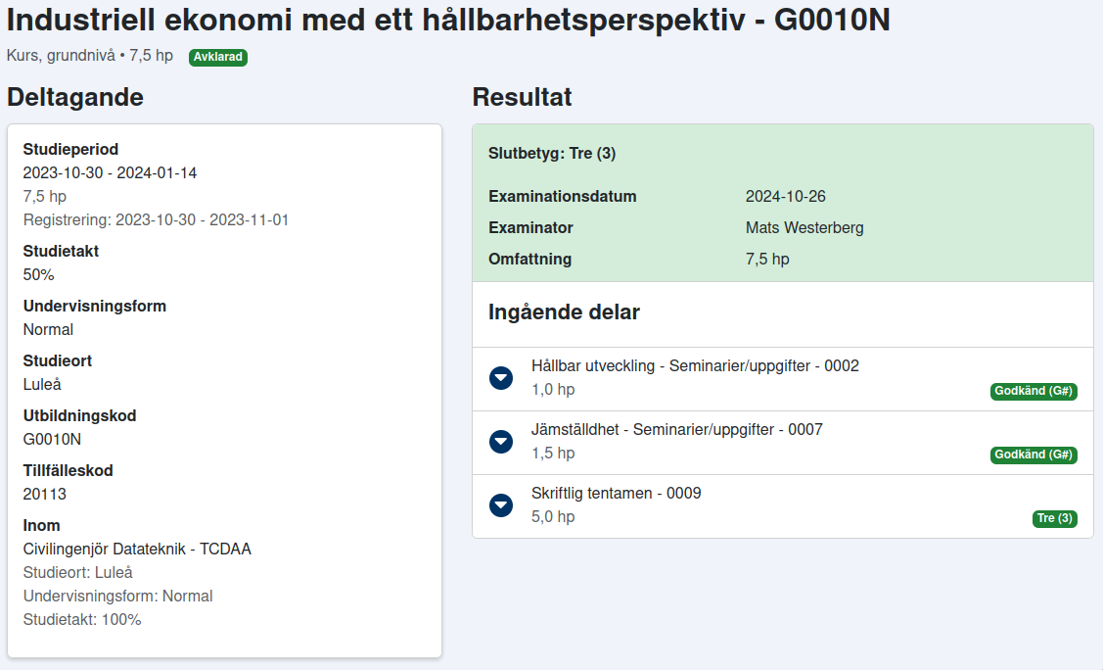
Om mig
John
Satt även kassör förra året
Skriv på mail, discord eller messenger
Jag har godkänt i indek kursen —>
Sitter nästan alltid på LUDD
Går oftast på datadygn

Slide 3
Bra information
Datasektionen > Styrelseutskott > Datasektionens ekonomi grupp
Ni får låna mitt bankkort
Ni kan fakturera på slemmis
Det finns en kanal i Datasektionens discord för DEG
Det är bara jag som kan lägga till eller redigera produkter i zettle
Lagersaldo och inventering

Slide 4
För DDOS, TAPAS, MÄTFEL och SLURP
Pluggstugor - SRT betalar
Programtröjor - SRT sponsrar alla, Kiruna Sektionen sponsrar SLURP
Programföreningsfonden
Programföreningstillskottansökan måste ni göra

Slide 5
Fakturor
Datasektionen
Universitetsvägen 11 ℅ Luleå Tekniska Universitet
97754 Luleå
Orgnr: 802491-6598
Till:
kassor@datasektionen.com eller 8024916598@autoinvoice.se

Slide 6
Utlägg
Ge mig inte fysiska kvitton
Skicka kvittot på bild till mig eller använd visma scanner
Blir utbetald sista varje månad
Kan ni betala med mitt kort eller fakturerar föredras det
När ni skickar ett kvitto till mig skriv vad det är till. Mm, Sj, Tb osv.

Slide 7
Budget och visma
Alla borde ha ett privat konto på spiris
Håll koll på er budget förfan

